Slide 1
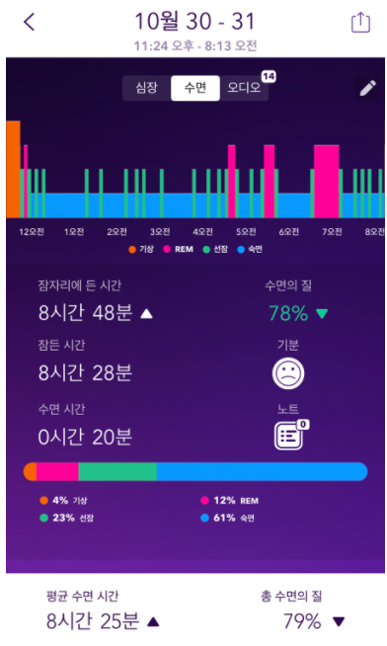
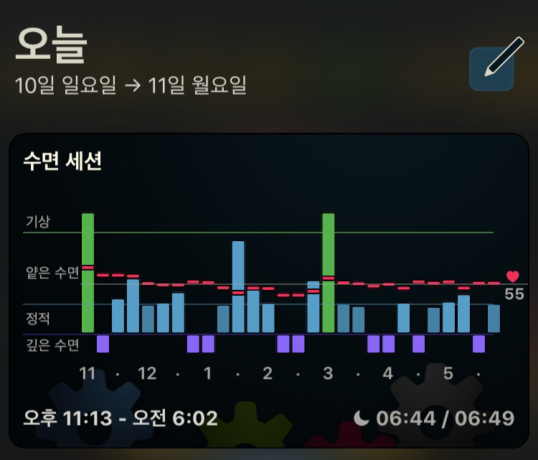
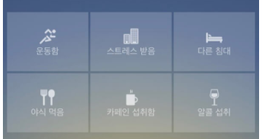
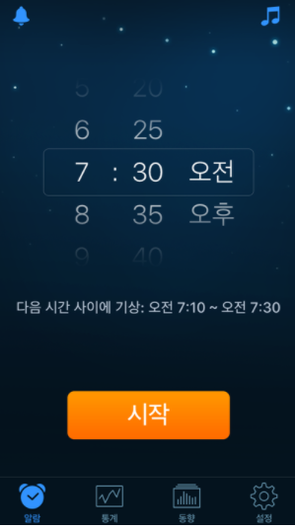
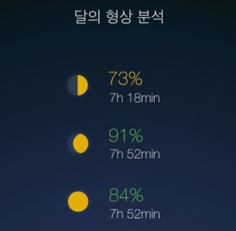
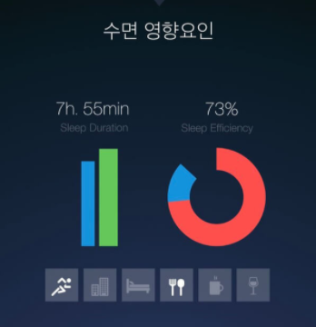
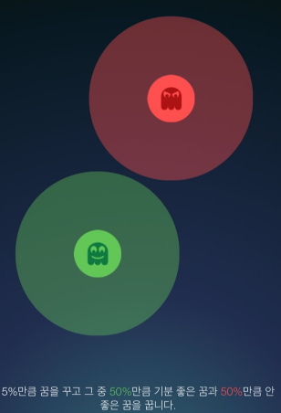
수면 관리 어플리케이션
ex) pillow, auto sleep
기능
지난 수면 분석 통계 -> 일간, 주간, 월간 그래프, 통계
-> 렘수면, 깊은 수면, 얕은 수면, 수면 시간, 수면의 질
수면 전 활동 체크 -> 이후 수면 전 활동에 따라 필터링하여 분석 그래프 제시
개인 맞춤형 수면 가이드 -> 추천 시간
알람 -> 뒤척임 감지 후 알람
밤잠, 낮잠 분류하여 분석
꿈 일지 작성
코골이 분석
달 형상에 따른 분석
ex) 런타스틱 슬립배터
ex) sleep cycle

Slide 2
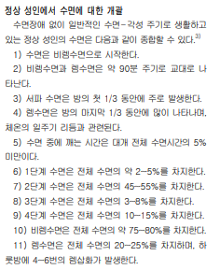
개발 방법
Google Fit에서 제공하는 수면 데이터
SLEEP_LIGHT
SLEEP_DEEP
SLEEP_REM
AWAKE
OUT_OF_BED
FrontEnd
Android 네이티브 앱 개발
Firebase 인증 사용하여 구글 계정 로그인
Google fit android API를 사용하여 수면 데이터 가져옴
수면 데이터와 ‘정상 수면 생리’ 논문 바탕으로 수면의 질(%) 계산 -> 서버에 저장
Galaxy Watch를 사용할 경우 웨어러블 앱 개발
DB의 데이터를 불러와 수면 분석 통계 표시
BackEnd
Firebase를 클라우드 서버로 사용
Firebase의 Cloud Firestore을 DB로 사용
DB 저장 데이터
개인별 수면 데이터
얕은 수면
깊은 수면
렘 수면
깬 시간
침대 나옴
수면 효율
카페인
운동
음주
야식
다른 침대
회원 정보
- 나이
- 성별

Slide 3
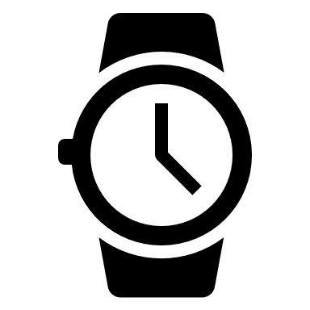


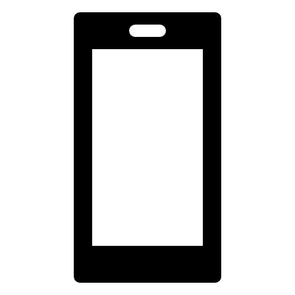

클라우드 서버
Google Fit에서 제공하는 수면 데이터
SLEEP_LIGHT
SLEEP_DEEP
SLEEP_REM
AWAKE
OUT_OF_BED
스마트 워치
(Mi-band or
갤럭시 워치)
Google Fit Android API
수면 데이터 사용
Firebase
저장 데이터 표출 ->
인증
수면 데이터
얕은 수면
깊은 수면
렘 수면
깬 시간
침대 나옴
수면 효율
카페인
운동
음주
야식
다른 침대
Cloud Firestore
<-
수면 효율 계산,
사용자 체크사항 +
수면 데이터 전달
DB
- NoSQL 클라우드 데이터 베이스 사용
Android
네이티브 앱
Google 로그인
Firebase 인증
사용자(Client)
BackEnd
FrontEnd

Slide 4
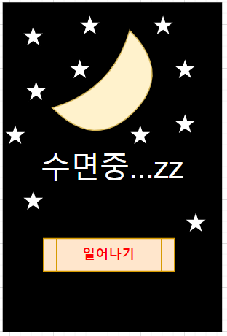
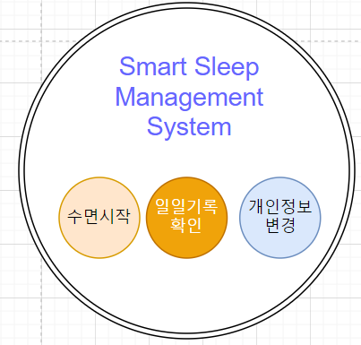
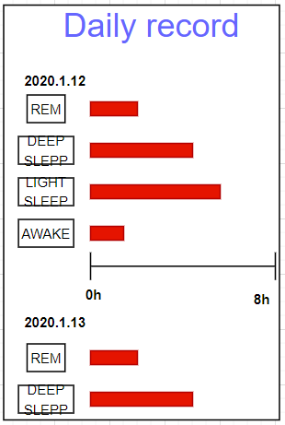
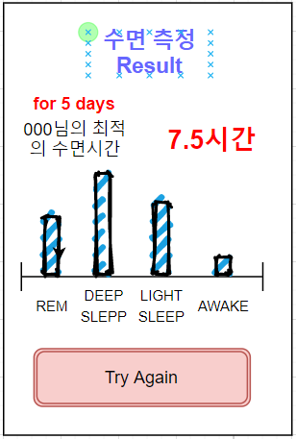
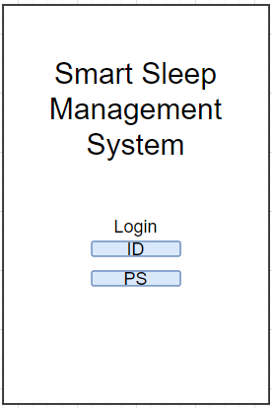
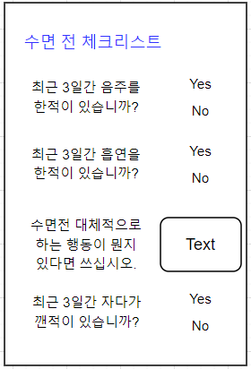
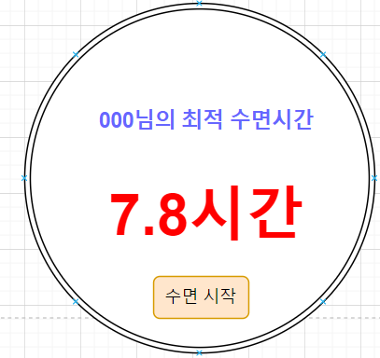
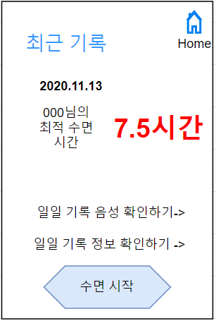
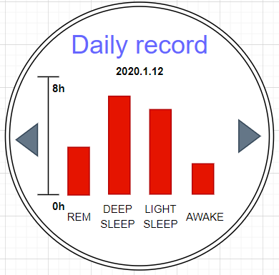
Watch interface
Smart Phone interface

